Slide 1
Отделение ультразвуковой и функциональной диагностики Врач-специалист С.С. Куперман, 2018г.
ГБУЗ РБ Больница скорой медицинской помощи г. Уфа
УЛЬТРАЗВУКОВАЯ ДИАГНОСТИКА ОСТРОГО ПАНКРЕАТИТА

Slide 2
ОСТРЫЙ ПАНКРЕАТИТ
распространенная патология, сопровождающаяся большим количеством осложнений и высокой летальностью.
Клинически проявляется сильными болями в животе, возникающими в результате воспаления, вызванного преждевременной активацией протеолитических ферментов в поджелудочной железе. Выраженное воспаление может привести к сосудистому коллапсу и шоку.
Острый панкреатит может протекать в легкой форме и излечиваться самопроизвольно, но в тяжелых случаях может приводить к некрозу и гнойному расплавлению железы.

Slide 3
КЛАССИФИКАЦИЯ АТЛАНТА–92 И ЕЁ МОДИФИКАЦИЙ, ПРЕДЛОЖЕННЫХ В Г. КОЧИН В 2011Г (МЕЖДУНАРОДНАЯ АССОЦИАЦИЯ ПАНКРЕАТОЛОГОВ, INTERNATIONAL ASSOCIATION OF PANCREATOLOGY) И МЕЖДУНАРОДНОЙ РАБОЧЕЙ ГРУППОЙ ПО КЛАССИФИКАЦИИ ОСТРОГО ПАНКРЕАТИТА (Acute Pancreatitis Classification Working Group) в 2012г.
Острый панкреатит лёгкой степени. Панкреонекроз при данной форме ОП не образуется (отёчный панкреатит) и органная недостаточность не развивается.
Острый панкреатит средней степени. Характеризуется наличием либо одного из местных проявлений заболевания: перипанкреатический инфильтрат, псевдокиста, отграни- ченный инфицированный панкреонекроз (абсцесс), – или/и развитием общих проявлений в виде транзиторной органной недостаточности (не более 48 часов).
Острый панкреатит тяжёлой степени. Характеризуется наличием либо неотграниченного инфицированного панкреонекроза (гнойно-некротического парапанкреатита), или/и развитием персистирующей органной недостаточности (более 48 часов).

Slide 4
легкая ст. панкреатита:
составляет 85%, летальность минимальная и составляет 0,5%.
средняя ст. панкреатита: составляет 10%, летальность 10 – 15%.
- тяжелая ст. панкреатита: встречается в 5% случаев и летальность составляет 50 – 60%

Slide 5
ОСНОВНЫЕ СПОСОБЫ ДИАГНОСТИКИ
Исследование амилазы крови и диастазы мочи
Ультразвуковое исследование
Компьютерная томография
Лапароскопия

Slide 6
ОЦЕНКА ОСТРОГО ВОСПАЛИТЕЛЬНОГО ПРОЦЕССА (ПО BALTHAZAR)
стадия А: 0 баллов — неизмененная паренхима
стадия B: 1 балл — фокальное или диффузное увеличение размеров железы
стадия С: 2 балла — воспалительные измения поджелудочной железы и перипанкреатической жировой клетчатки
стадия D: 3 балла — единиченое слабоотграниченное перипанкреатическое скопление жидкости
стадия Е: 4 балла — два или более слабоотграниченных жидкостных скопления
Оценка панкреонекроза
панкреонекроз отсутствует (равномерное контрастное усиление паренхимы): 0 баллов
≤30% паренхимы: 2 балла
>30-50% паренхимы: 4 балла
>50% паренхимы: 6 баллов
Максимальное количестов баллов может составлять 10.
Стратификация тяжести панкреатита
легкий панкреатит (интерстициальный панкреатит): B или C по Balthazar, без панкреонекроза и некроза перианкреатической клетчатки
средней степени тяжести (экссудативный панкреатит): D или E по Balthazar без панкреонекроза; перипанкреатическое скопление жидкости обусловленое некрозом
тяжелый панкреатит (некротизирующий панкреатит): некроз поджелудочной железы (зона в ПЖ не накапливающая контраст при болюсном введении)

Slide 7
УЛЬТРАЗВУКОВАЯ ДИАГНОСТИКА ОСТРОГО ПАНКРЕАТИТА
Тяжесть заболевания затрудняет контакт с больными и проведение полипозиционного исследования.
При ОП, особенно при тяжёлых формах, наблюдается парез кишечника со значительным вздутием живота. Повышенное накопление газа при ОП затрудняет качественное ультразвуковое исследование ПЖ в 10-32% случаев.
Затруднено исследование при послеоперационном остром панкреатите ввиду наличия операционного шва.

Slide 8
ОСНОВНОЕ УСЛОВИЕ ПОЛНОЦЕННОГО УЗИ
ИССЛЕДОВАНИЕ ВСЕХ ОРГАНОВ БРЮШНОЙ ПОЛОСТИ, ЗАБРЮШИННОЙ КЛЕТЧАТКИ, ПЛЕВРАЛЬНЫХ ПОЛОСТЕЙ

Slide 9
Ультразвуковые признаки острого панкреатита
У 30% поджелудочная железа может выглядеть нормальной, особенно в легких случаях или в раннем периоде.
Ультразвуковая картина острого панкреатита вариабельна и определяется характером, степенью и распространенностью поражения, а также предшествующим состоянием ПЖ.
Если острый воспалительно-деструктивный процесс в поджелудочной железе возник на фоне выраженных предшествующих фибролипоматозных изменений органа, то в его ультразвуковом изображении сохраняются множественные гиперэхогенные поля, между которыми появляются гипоэхогенные зоны.
Форма железы обычно сохраняется, за исключением случаев очагового поражения, когда происходит локальное увеличение размера и изменение формы железы, часто производящее впечатление объемного поражения.
Возникающие при остром панкреатите изменения эхоструктуры ПЖ могут носить как диффузный, так и очаговый характер.

Slide 10
Острый панкреатит - поджелудочная железа (Р) отечна, жидкость в передней части поджелудочной железы. (отмечена стрелками). Из других анатомических структур, мы видим, селезеночную вену (SV), аорта (А) и нижнюю полую вену (IVC).

Slide 11
УЛЬТРАЗВУКОВЫЕ ПРИЗНАКИ ДЕСТРУКЦИИ (НЕКРОЗА) ЖЕЛЕЗЫ
Появлением анэхогенных полос или участков неправильной формы с нечеткими контурами (ко 2 неделе заболевания).
Образование псевдокист на участках некроза ( после 3 неделе заболевания)
при некротической форме острого панкреатита происходит раздражение брюшины активными протеолитическими ферментами с накоплением жидкости в брюшной полости.
часто наблюдается появление экссудативного плеврита реактивной природы.
С помощью ультразвукового исследования можно своевременно выявить формирование абсцесса железы.
Увеличение селезёнки при остром панкреатите обусловлено тромбозом селезёночной вены, даже в тех случаях, когда вена не видна.

Slide 12
ОСТРЫЙ ДЕСТРУКТИВНЫЙ ПАНКРЕАТИТ
ДЕСТРУКЦИЯ ХВОСТА ПЖ
ОЧАГОВЫЙ ПАНКРЕОНЕКРОЗ С ЛОКАЛИЗАЦИЕЙ В ОДНОМ ОТДЕЛЕ ПЖ

Slide 13
УЛЬТРАЗВУКОВАЯ ДИАГНОСТИКА ОСЛОЖНЕНИЙ ОСТРОГО ПАНКРЕАТИТА
ПЖ имеет лишь тонкую фиброзную оболочку без истинной капсулы. Жидкость из воспаленной железы легко проникает через покрывающую ее оболочку и распространяется на прилежащие ткани, особенно в малый сальник и забрюшинное пространство. В таких случаях визуализируется парапанкреатический инфильтрат.
Вследствие экссудации и некроза тканей может происходить накопление жидкости и распостранение воспалительного экссудата по брюшине, что приводит к развитию панкреатогенного перитонита
Вторичная инфекция воспаленной железы или скопления жидкости могут дать начало образованию абсцесса.
Возможны сосудистые осложнения в виде тромбоза селезеночной или воротной вен, ложной аневризмы селезеночной артерии и инфаркта селезенки.
В 20 % случаев в результате некроза тканей и осмотического всасывания жидкости образуются псевдокисты. Самыми частыми локализациями их являются поджелудочная железа, малый сальник и переднее околопочечное пространство.

Slide 14
ОСТРЫЙ ПАНКРЕАТИТ. ПАРАПАНКРЕАТИЧЕСКИЙ ИНФИЛЬТРАТ

Slide 15
ОСТРЫЙ ДЕСТРУКТИВНЫЙ ПАНКРЕАТИТ
ДЕСТРУКЦИЯ ЗАБРЮШИННОЙ КЛЕТЧАТКИ СПРАВА

Slide 16
ОСТРЫЙ ПАНКРЕАТИТ СКОПЛЕНИЕ ЖИДКОСТИ В САЛЬНИКОВОЙ СУМКЕ

Slide 17
ОСТРЫЙ ДЕСТРУКТИВНЫЙ ПАНКРЕАТИТ

Slide 18
ОСТРЫЙ ДЕСТРУКТИВНЫЙ ПАНКРЕАТИТ
ОМЕНТОБУРСИТ

Slide 19
ОСТРЫЙ ДЕСТРУКТИВНЫЙ ПАНКРЕАТИТ
ОСТРЫЙ ПАНКРЕАТИТ, ОСЛОЖНЕННЫЙ МЕХАНИЧЕСКОЙ ЖЕЛТУХОЙ

Slide 20
ОСТРЫЙ ДЕСТРУКТИВНЫЙ ПАНКРЕАТИТ
ТРОМБОЗ ВОРОТНОЙ ВЕНЫ
АБСЦЕСС СЕЛЕЗЕНКИ

Slide 21
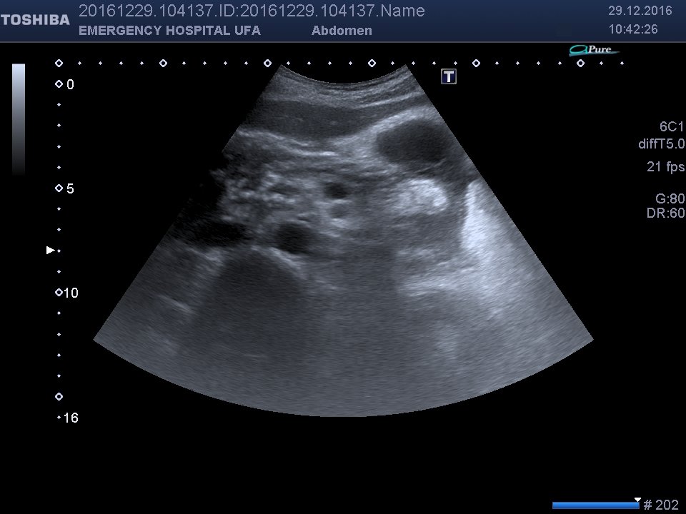

Slide 22
КТ на сегодняшний день считают «золотым диагностическим стандартом» в диагностике панкреатита (точность до 90%). Она позволяет получить разностороннюю информацию о состоянии поджелудочной железы и различных областей забрюшинного пространства, особенно при панкреонекрозе. Некротические поражения поджелудочной железы визуализируются уже в течение 24-48 ч от начала заболевания. К 3-4-м суткам от начала заболевания чётко обозначается зона деструкции с последующими незначительными изменениями, что свидетельствует об окончательном формировании некроза.

Slide 23
В дальнейшем некротический очаг претерпевает различные трансформации в зависимости от направленности процессов расплавления, отторжения, секвестрации, инфицирования и организации с формированием большого многообразия патологоанатомических вариантов в различные сроки от начала заболевания. КТ, в отличие от УЗИ позволяет чётко дифференцировать плотные некротические массы от экссудативных образований различной степени «зрелости» (острое жидкостное образование, абсцесс, псевдокиста), представляет информацию об их взаиморасположении, вовлечении в воспалительно-некротический процесс желчевыводящих путей, предлежащих сосудистых структур и отделов желудочно-кишечного тракта.

Slide 24
КТ можно неоднократно использовать как в целях визуальной оценки состояния забрюшинного пространства в динамике заболевания, так и для выполнения диагностических пункций некротических тканей и жидкостных образований при подозрении на их инфицирование. Результаты КТ определяют выбор рационального доступа (лапаротомия или лапароскопия), позволяют планировать объём ревизии забрюшинного пространства, выбор дренирующего вмешательства, оценить их эффективность в различные сроки послеоперационного периода. Повторная КТ при комплексном лечении панкреонекроза позволяет получить объективную информацию о распространённости патологического процесса в самой поджелудочной железе и различных отделах забрюшинного пространства.

Slide 25
Проанализировано 60 случаев поступлений с диагнозом «Острый панкреатит»
Оперативное лечение – 16 случаев
Выздоровление или улучшение 59, смерть -1
УЗИ Выполнено во всех случаях, повторно – в 22-х
КТ выполнена в 14 случаях
Всего выявлено при УЗИ, случаев:
Диффузные изменения - 48
Увеличение размеров железы – 16
Инфильтрат в сальниковой сумке – 10
Жидкость в сальниковой сумке – 10
Жидкость в брюшной полости – 10
Очаговые изменения – 5
При КТ:
Инфильтрат в сальниковой сумке – 6 случаев, из них при УЗИ – 2
Киста поджелудочной железа – 3 случая, из них при УЗИ – 1
Жидкость в сальниковой сумке - 4 случая, из них при УЗИ - 1
Очаговые изменения в железе – 2 случая, из них при УЗИ – 1

Slide 27
выводы:
УЗИ назначается и выполняется во всех случаях при подозрении на острый панкреатит; является, де-факто, инструментом первичной диагностики, даже скрининга, а также динамического наблюдения за состоянием поджелудочной железы у пациентов с установленным диагнозом.
КТ обладает значительно большими диагностическими возможностями, однако выполняется далеко не во всех случаях, являясь «привилегией» пациентов, тяжесть состояния которых практически не оставляет сомнений в диагнозе.
Применение шкалы оценки Balthazar к ультразвуковому методу исследования и построение на этом основании прогнозов возможно, если при этом не придается значение относительно низкой ценности метода в плане выявления каждого отдельного фактора, составляющего оценку и суммарной ошибке, допускаемой при сложении факторов.

